Slide 1
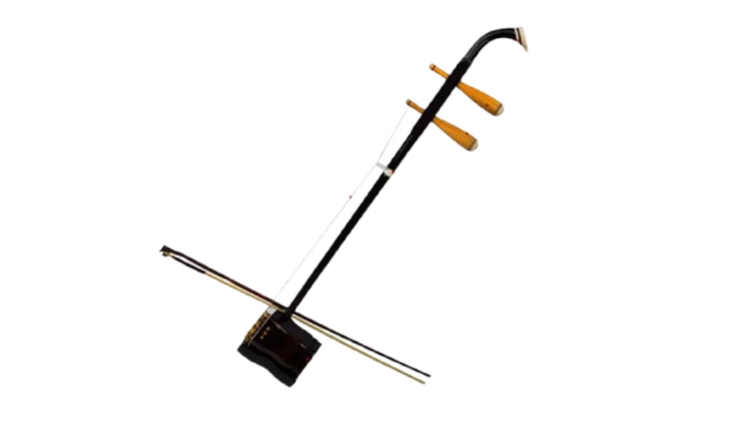


An Toàn Vệ Sinh Lao Động Trong Sản Xuất Đàn Cò
Báo cáo về các nguy cơ tiềm ẩn và biện pháp phòng ngừa tai nạn lao động trong nhà máy sản xuất đàn cò (đàn nhị).
Bản quyền thuộc An Toàn Nam Việt

Slide 2

Tình hình tai nạn lao động 6 tháng đầu năm 2024
1
Số vụ tai nạn
3.201 vụ, giảm 7,09% so với cùng kỳ năm 2023.
2
Số người bị nạn
3.065 người, giảm 6,04% so với cùng kỳ năm 2023.
3
Số người chết
346 người, giảm 1,98% so với cùng kỳ năm 2023.

Slide 3
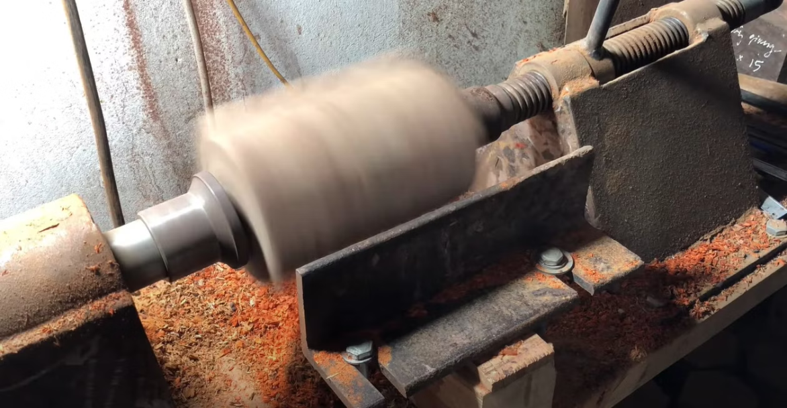
Nguy Cơ Tai Nạn Trong Sản Xuất Đàn Cò
1
Chấn thương do máy móc
Sử dụng máy cắt, máy khoan có thể dẫn đến thương tích nếu không tuân thủ quy tắc an toàn.
2
Ngã do trượt hoặc vấp ngã
Sàn nhà có thể trơn trượt do bụi gỗ hoặc nước, khiến người lao động dễ bị ngã.
3
Hóa chất độc hại
Nguyên liệu trong sản xuất có thể chứa hóa chất độc hại, gây nguy hiểm cho sức khỏe.
4
Bỏng do nhiệt hoặc chất lỏng
Quá trình xử lý gỗ có thể phát sinh nhiệt hoặc hơi nóng, gây bỏng cho người lao động.

Slide 4
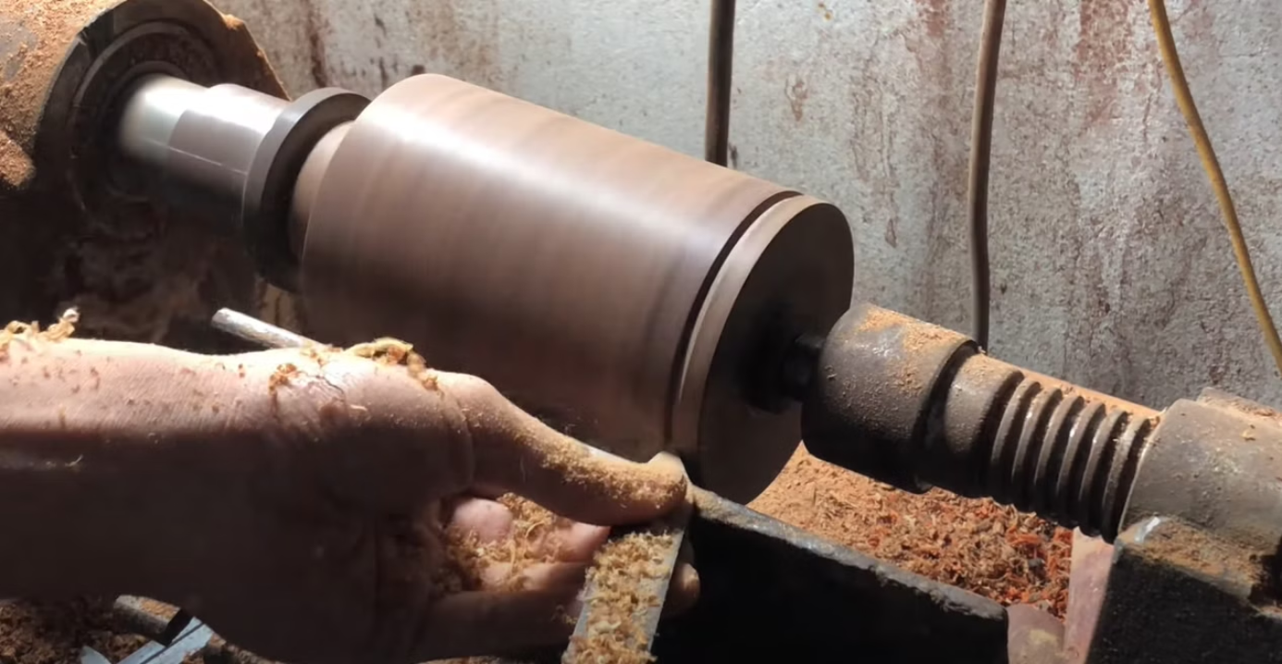
An Toàn Cho Nhân Viên Cắt Và Định Hình
1
Đặc điểm công việc
Sử dụng máy cắt CNC và máy khoan, công nhân tiến hành cắt gỗ theo kích thước
và hình dạng đã được thiết kế sẵn cho các bộ phận như thân và cần đàn.
2
Nguy cơ tiềm ẩn
Chấn thương do máy móc, trượt ngã, tiếp xúc với bụi gỗ và hóa chất, tiếng ồn lớn
từ máy móc.

Slide 5
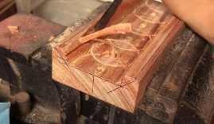


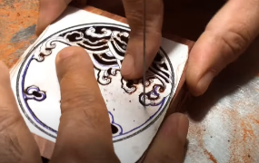
An Toàn Cho Nhân Viên Đục Họa Tiết
Đặc điểm công việc
Công việc đục họa tiết trên đàn cò là một nghệ thuật tinh xảo, thể hiện sự
khéo léo và sáng tạo của các nghệ nhân.
Nguy cơ tiềm ẩn
Chấn thương do dụng cụ, tiếp xúc với bụi gỗ, không gian làm việc không
được sắp xếp gọn gàng.

Slide 6
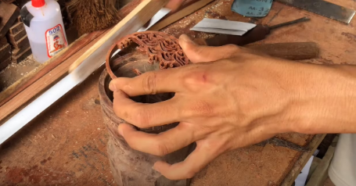
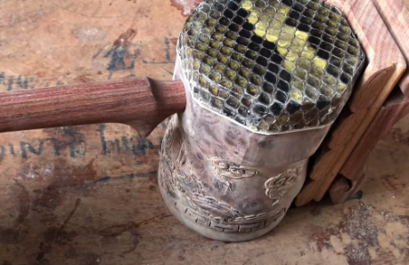
An Toàn Cho Nhân Viên Lắp Ráp
Đặc điểm công việc
Công việc lắp ráp đàn cò là một giai đoạn quan trọng, diễn ra sau khi tất cả các bộ phận đã được gia công hoàn chỉnh.
Nguy cơ tiềm ẩn
Chấn thương do dụng cụ, nguy cơ ngã, va chạm từ việc làm rơi các bộ phận nặng, căng thẳng và mệt mỏi.

Slide 7
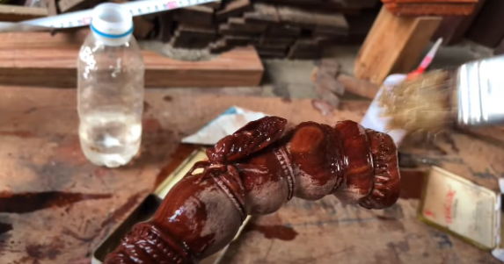
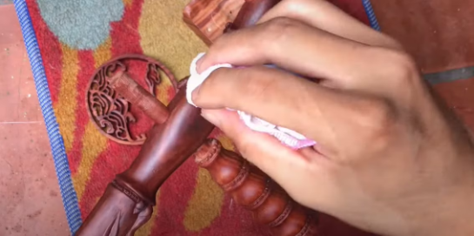
An Toàn Cho Nhân Viên Đánh Bóng Và Sơn
1
Đặc điểm công việc
Công việc đánh bóng và sơn là một trong những giai đoạn quan trọng trong quy trình sản xuất đàn cò, không chỉ nhằm
nâng cao vẻ đẹp thẩm mỹ mà còn bảo vệ sản phẩm khỏi những tác động xấu từ môi trường.
2
Nguy cơ tiềm ẩn
Trượt ngã do sàn nhà trơn trượt, chấn thương do dụng cụ cắt hoặc máy móc đánh bóng, hít phải hơi độc từ sơn, cháy nổ.

Slide 8
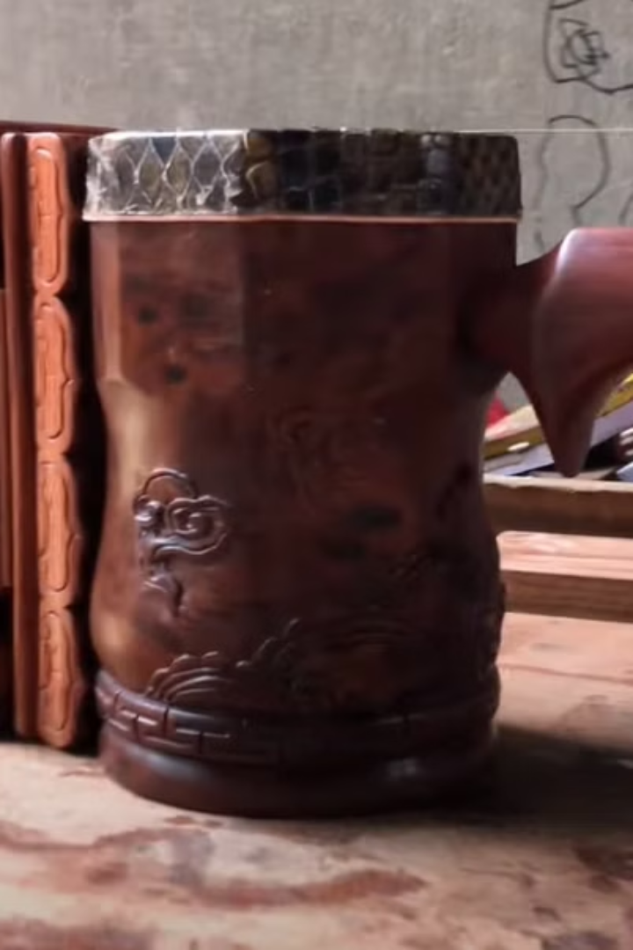
Biện Pháp An Toàn Lao Động Chung
Đào tạo và nâng cao nhận thức
Đào tạo về an toàn lao động cho tất cả nhân viên.
Sử dụng trang bị bảo hộ cá nhân
Kính bảo vệ, găng tay, khẩu trang, giày bảo hộ.
Kiểm tra và bảo trì thiết bị
Đảm bảo máy móc và dụng cụ hoạt động an toàn.

Slide 9

Quy định chung
1
Huấn luyện an toàn lao động
Tổ chức các khóa huấn luyện an toàn lao động định kỳ cho công nhân.
2
Bảo trì thiết bị
Thường xuyên kiểm tra và bảo dưỡng máy móc, thiết bị sản xuất.
3
Thiết bị bảo hộ
Cung cấp và đảm bảo sử dụng đúng các thiết bị bảo hộ cá nhân.
4
Môi trường
Duy trì không gian làm việc sạch sẽ, thoáng mát và đủ ánh sáng.

Slide 10

Xử lý tình huống khẩn cấp
1
Dừng máy
Ngay lập tức dừng hoạt động của máy móc khi xảy ra tai nạn.
2
Sơ cứu
Thực hiện sơ cứu ban đầu cho người bị nạn nếu cần thiết.
3
Gọi cấp cứu
Liên hệ dịch vụ y tế khẩn cấp nếu tình trạng nghiêm trọng.
4
Báo cáo
Thông báo cho quản lý và lập báo cáo chi tiết về sự cố.

Slide 11

Tài liệu tham khảo
Bài kiểm tra an toàn lao động nhóm 3
Trắc nghiệm an toàn lao động nhóm 3
Bảng báo giá huấn luyện ATLD
Xem chi tiết
Tải về tài liệu (download)
Download tài liệu huấn luyện an toàn lao động sản xuất đàn cò (đàn nhị)

Slide 12
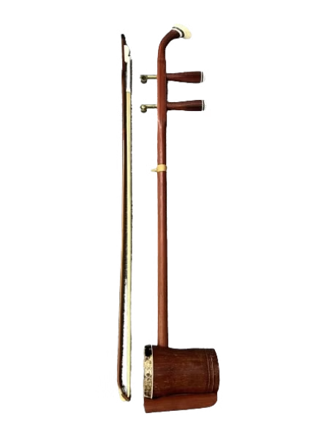
Kết Luận
An toàn lao động là ưu tiên hàng đầu trong sản xuất đàn cò. Thực hiện đầy đủ các biện pháp phòng ngừa và nâng cao nhận thức về an toàn sẽ góp phần tạo ra môi trường làm việc an toàn, hiệu quả và góp phần bảo vệ sức khỏe của người lao động.

